Slide 1
El tiempo

Slide 2
las estaciones

Slide 3
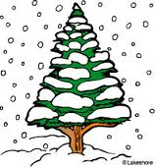
el invierno

Slide 4

la primavera

Slide 5

el verano

Slide 6
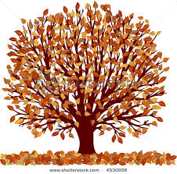
el otoño

Slide 7
¿Qué estación es?

Slide 8
el tiempo

Slide 9
¿Qué tiempo hace?

Slide 10

Hace buen tiempo.

Slide 11
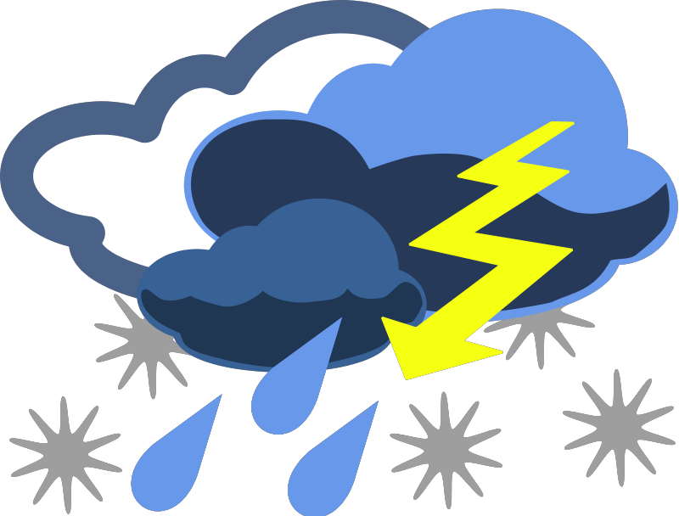
Hace mal tiempo.

Slide 12
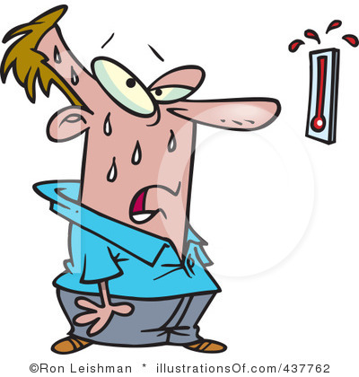
Hace calor.

Slide 13

Hace sol.

Slide 14
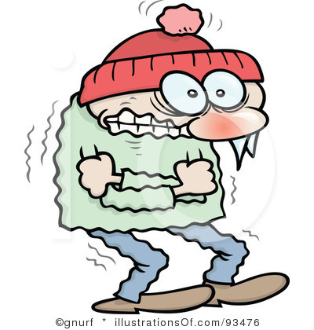
Hace frío.

Slide 15
Hace fresco.

Slide 16
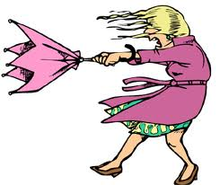
Hace viento.

Slide 17
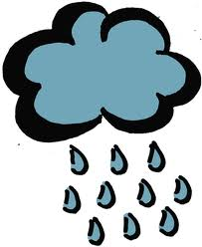
Llueve.

Slide 18
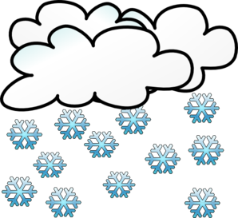
Nieva.

